Slide 1
ＨＩＰＯ書き方
・HIPO（ハイポ）とは
(Hierarchy plus Input Process Output)
ソフトウェアの機能・処理を階層構造で表す図式化手法である。
ＨＩＰＯ仕様書となる！

Slide 2
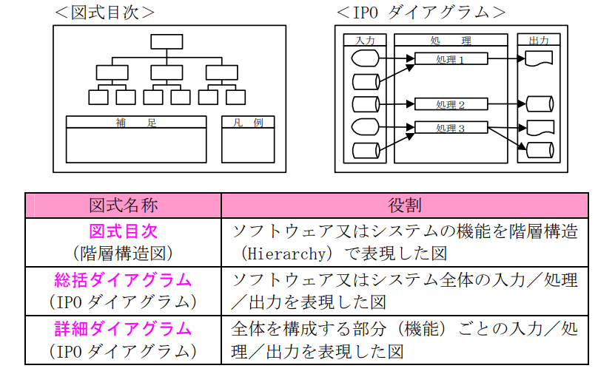

Slide 3
●モジュールの独立性の評価
プログラムは、モジュール単位に分割しますが、良いモジュール分割とは、「独立性の高い分割」であり、「モジュール強度」と「モジュール結合度」で評価できます。
「モジュール強度」
モジュールがどれだけの機能を実現しているかを示す尺度で、強いほど独立性が高い。
「モジュール結合度」
モジュール同士の連結の度合いを示す尺度で、弱いほど独立性は高い。

Slide 4
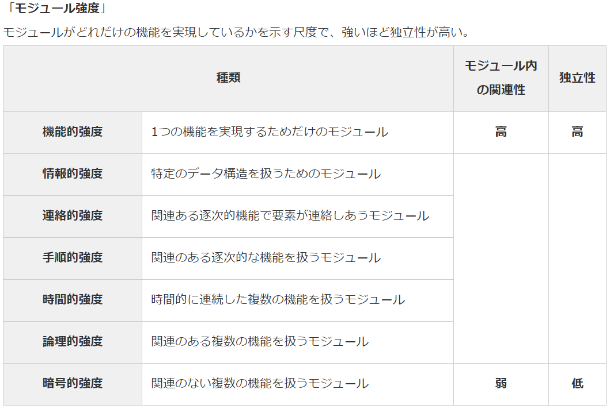

Slide 5
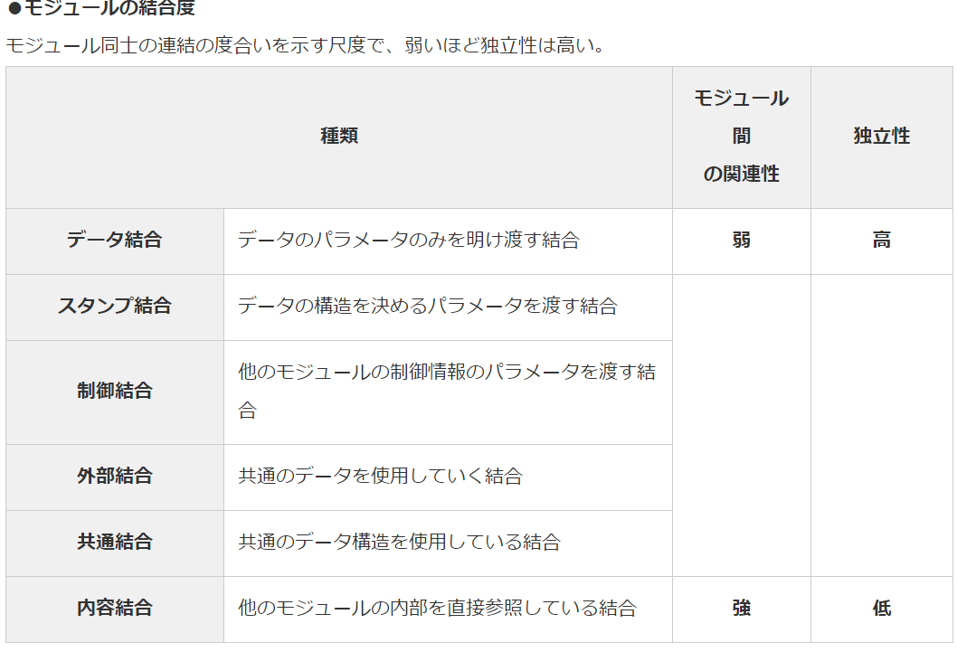

Slide 6
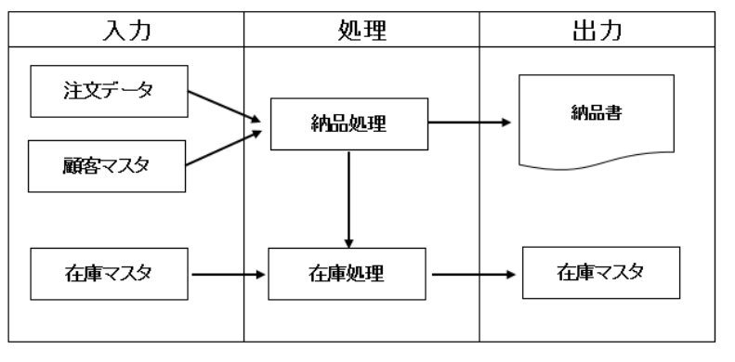
●ＨＩＰＯ記入例

Slide 7
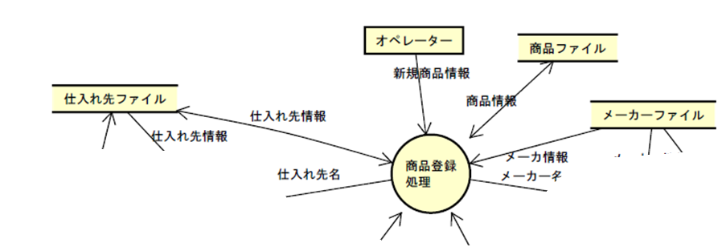
作成するＨＩＰＯ仕様書は商品管理の中の登録処理のみとします。
ＤＦＤレベル２におけるＨＩＰＯ作成の範囲

Slide 8
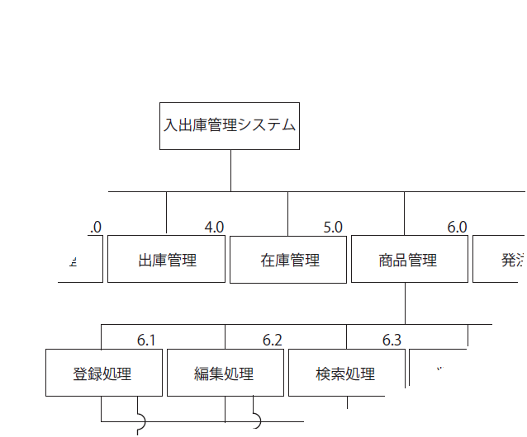
作成するＨＩＰＯ仕様書は商品管理の中の登録処理のみとします。
モジュール分割レベル２におけるＨＩＰＯ作成の範囲

Slide 9
２A 課題の出題先
出題先
⇒ \\teasrv\出題￥講師[J-P]\梶田\プログラム設計\２A￥0528
・HIPO_穴埋め.asta
・DFD-Level2.pptx

Slide 10
２A 課題の提出先
ＨＩＰＯ⇒ 6月1２日(水)まで
提出先
⇒ \\teasrv\提出￥講師[J-P]\梶田\プログラム設計\２A￥HIPO
=>クラス番号フォルダー

Slide 11
２A 課題の出題先
出題先
⇒ \\teasrv\出題￥講師[J-P]\梶田\プログラム設計\２A￥0605
・HIPO_穴埋め1.asta
・コード設計過去問題.pptx

